Slide 1
Prezentacija ima za cilj ukazati učenicima na važnost držanja razmaka u kontaktima s drugima kako bi se spriječilo širenje virusa.
Prezentacija je napravljena u dobroj namjeri te je ponuđena učiteljima i stručnim suradnicima kao predložak. Pozivaju se učitelji i stručni suradnici da prezentaciju prilagode uzrastu i pojedinom razrednom odjelu poštujući stručne, pedagoške, metodičke i didaktičke standarde. Forum za slobodu odgoja nije odgovoran za moguće posljedice nastale nestručnim korištenjem ove prezentacije.
Prezetnacija završena 19.3.2020.

Slide 2
Ostani doma
Zašto je važno držati razmak/ostati doma!

Slide 3

Uvod
Jeste li čuli za pojam SOCIJALNA DISTANCA?
U kojem kontekstu?
Je li to ispravni izraz?

Slide 4

Socijalna distanca → držati razmak
Socijalna distanca se spominje u kontekstu sprečavanja širenja virusa
Podrazumijeva održavanje razmaka u kontaktima s drugim ljudima
Najbolje bi bilo smanjiti izravne kontakte na najmanju moguću mjeru
Ostani doma ☺

Slide 5
Socijalna distanca nije…
…prestati komunicirati s obitelji
…prestati komunicirati s prijateljima (whatsapp, instagram i drg.)
…razgovarati
…pomoći ALI paziti na svoje zdravlje i zdravlje drugih
  vidjeti preporuke Hrvatskog crvenog križa https://tinyurl.com/ta77rom

Slide 6
Važna pitanja
Zašto držati razmak?
Zašto ostati doma?
Što ja imam s time?

Slide 7
„Izravnati krivulju”
Video na engleskom jeziku: https://www.youtube.com/watch?v=HtrJvhyEaSA
Video na njemačkom jeziku: https://www.youtube.com/watch?v=Buqviy1e9uM

Slide 8
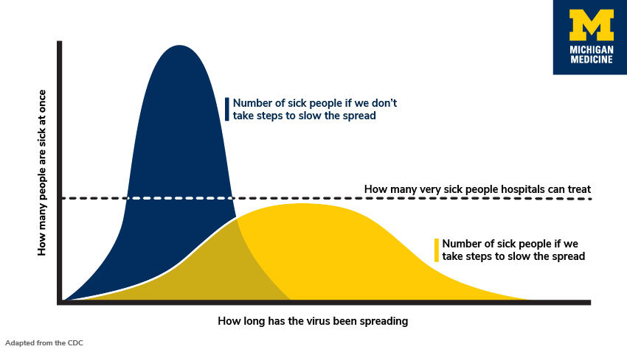
„Izravnati krivulju”
Broj oboljelih bez mjera suzbijanja
Broj oboljelih
Broj oboljelih koji se mogu primiti u bolnice
Broj oboljelih uz mjere suzbijanja
Broj dana od prvog oboljelog
Prilagođeno prema https://healthblog.uofmhealth.org/wellness-prevention/flattening-curve-for-covid-19-what-does-it-mean-and-how-can-you-help

Slide 9
Sprečavanje širenja virusa odgovornost je svakoga
https://www.youtube.com/watch?v=8Hi9-5F2zW4

Slide 10
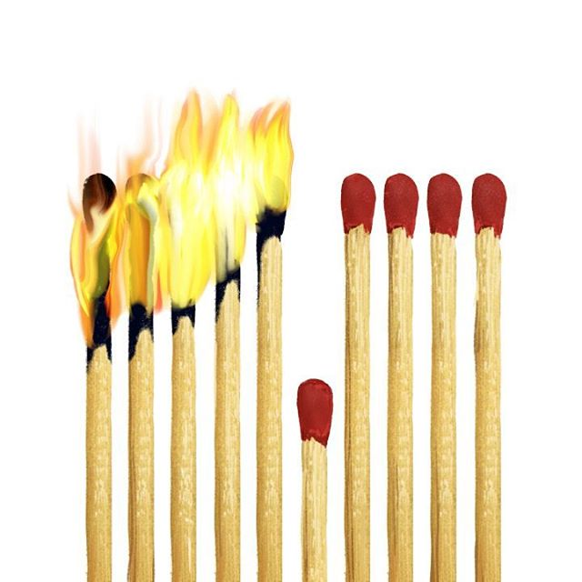
Ponovimo:
Držanje razmaka u kontaktu s drugima izravno pridonosi sprečavanju širenja virusa
Preporučuje se ostanak doma
Smanjujemo „pritisak” na bolnice, liječnice i liječnike, medicinske sestre i tehničare
Osiguravamo da zdravstvenu skrb dobiju oni kojima je potrebna

Slide 11
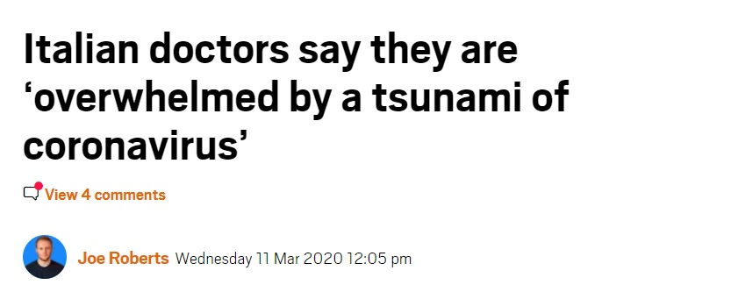
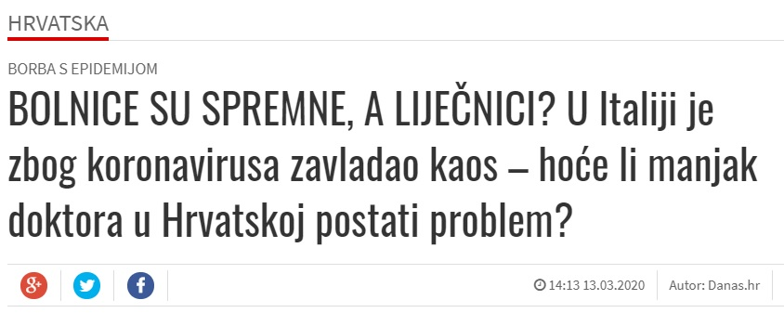
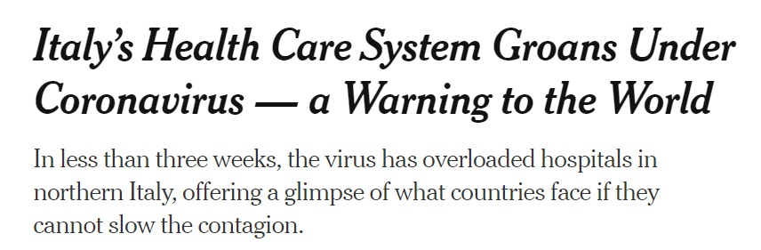
Pouke

Slide 12
Kako se zaštiti?

Slide 13
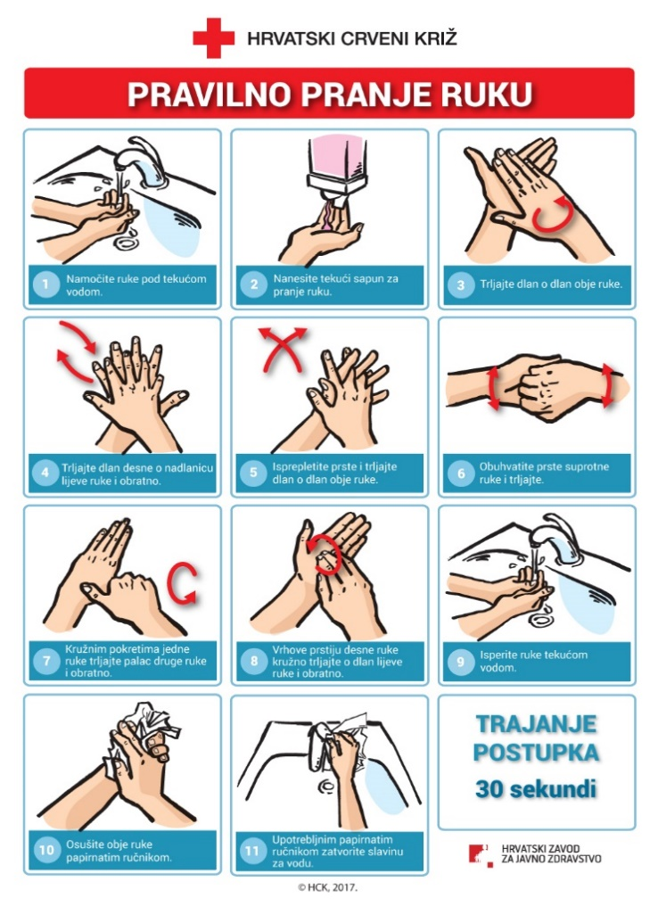
Kako se zaštiti od virusa?
Čestim pranjem ruku

Slide 14
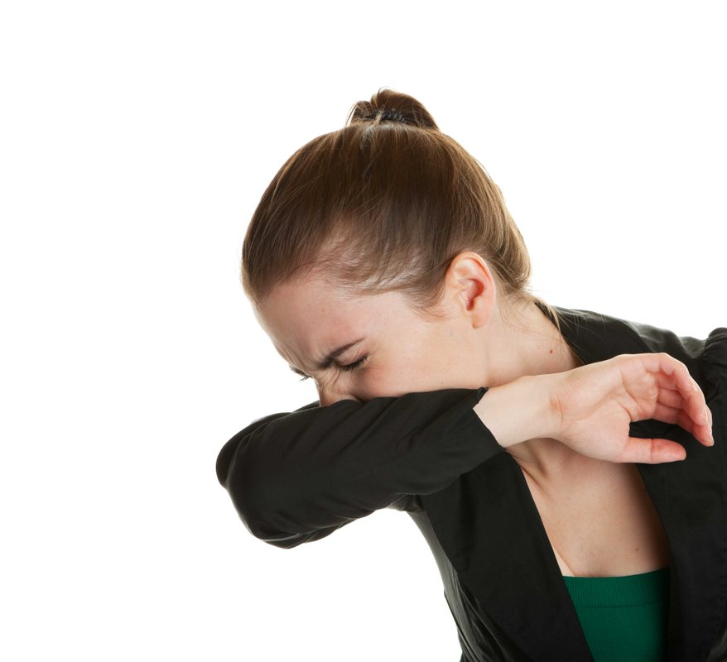
Kako se zaštiti od virusa?
Pravilnom higijenom kihanja i kašljanja
  Kihanje/kašljanje „u lakat”
  Kihanje/kašljanje u maramicu
    Maramicu odmah odbaciti u smeće

Slide 15
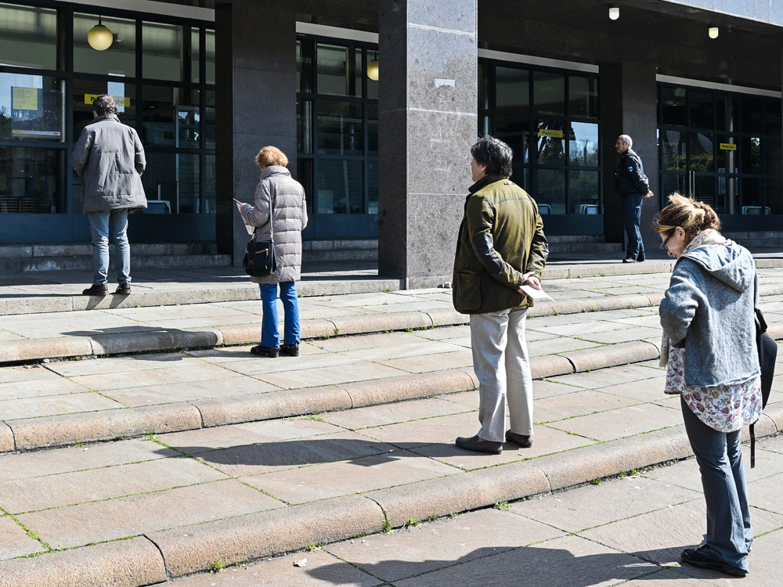
Kako se zaštiti od virusa?
Izbjegavanje bliskog kontakta s osobama koje imaju povišenu temperaturu ili kašlju
Održavanje razmaka u kontaktu s drugim ljudima (min. 2 m)
  Na slici: građani i građane u jednom talijanskog gradu u redu pred bankomatom
Fotograf: ALBERTO PIZZOLI

Slide 16
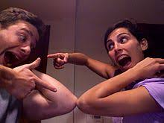
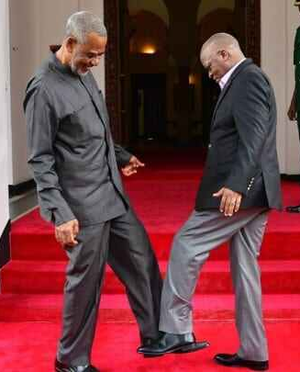
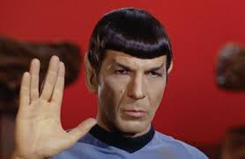
Kako se zaštiti od virusa?
Izbjegavajte rukovanje

Slide 17


Informirajte se!
www.koronavirus.hr
113

Slide 18




Informirajte se!
www.hzjz.hr
civilna-zastita.gov.hr
www.ecdc.europa.eu
www.who.int

